Slide 1
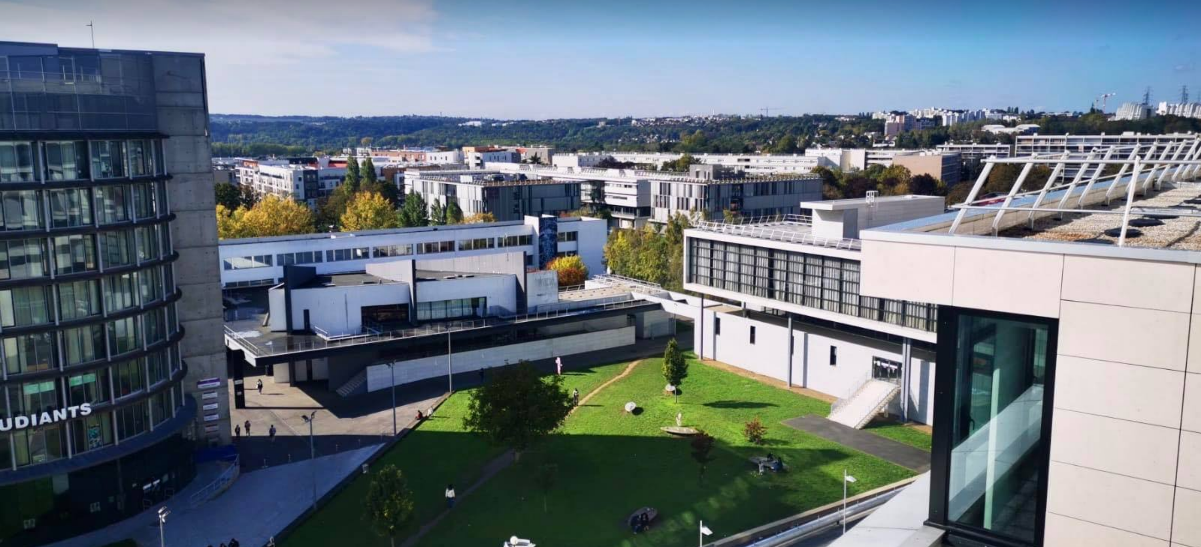
Bienvenue au séminaire d’accueil de l’ED n°628 Arts, Humanités, Sciences Sociales (ED AHSS)
Le 16 novembre 2020

Slide 2
PROGRAMME
1. Présentation institutionnelle
2. Les étapes clés de la thèse
3. La formation doctorale
4. Des services pour vous accompagner

Slide 3
RÔLES DIRECTEUR DE LABORATOIRE/DIRECTEUR DE THESE
Dir. Laboratoire
Dir. de thèse
C’est la personne juridiquement responsable de ce qui se passe dans l’unité qu’il/elle anime et dirige:
participer au recrutement → valide l’inscription et l’accueil du doctorant dans le laboratoire et signe la Charte des thèses
favoriser l’intégration scientifique et matérielle du doctorant au sein de son laboratoire.
Etre référent pour l’organisation des Comités de suivi de thèses au sein du laboratoire
est la première personne à contacter en cas de conflit
Elaborer le projet de thèse (financement) et définir la mission et le calendrier de travail
Mettre en place une relation constructive avec le doctorant et l’aider à s’intégrer dans le laboratoire
Accompagner la progression du travail, déceler les éventuelles difficultés et chercher les moyens pour y remédier
Veiller à ce que le travail du doctorant se déroule dans un environnement éthique
Conseiller sur la stratégie de valorisation scientifique, économique et la vulgarisation des résultats.
Se préoccuper du bon développement de la carrière et de l’insertion professionnelle

Slide 4
CADRE REGLEMENTAIRE
Réglementation
Arrêté du 25 mai 2016 fixant le cadre national de la formation et les modalités conduisant à la délivrance du diplôme national de doctorat
Charte européenne du chercheur / Code de conduite pour le recrutement des chercheurs (11 mars 2005)
Statuts de l’ED
Règlement des études doctorales de l’Ecole Doctorale
Charte des thèses de l’Etablissement
Directeur de thèse = Enseignant-Chercheur titulaire de l’HDR (ou assimilé) rattaché à un laboratoire (ou une équipe) rattaché à l’école doctorale
Tuteur : Expert du monde socio-économique (thèses CIFRE/ doctorat par le projet)
Co-encadrant = Enseignants-Chercheur / Chercheur /IR du même établissement ou non, mais pas forcément titulaire de l’HDR (taux d’encadrement minimum 30%)
Co-directeur = 2 (ou plus) enseignants-chercheurs / chercheurs du même laboratoire, ou d’un autre laboratoire, ou d’un autre établissement (Convention de co-direction) y compris étranger, titulaires tous les deux ou plus de l’HDR (ou assimilé). Chaque co-directeur dirige selon un pourcentage défini (généralement 50/50) et un seul diplôme est délivré
Co-tutelle = Enseignant-Chercheur titulaire de l’HDR (ou assimilé) rattaché à un laboratoire (ou une équipe) rattaché à l’école doctorale + un professeur d’une université étrangère, du rang de professeur des universités dans le système local. Le process est plus complexe à mettre en place (on a 16 mois après l’inscription pour le faire) : il faut définir par convention où le doctorant paye ses droits d’inscription et où il soutient, ainsi que la « géométrie » du jury en fonction des réglementations nationales ; deux diplômes sont délivrés. Séjour de 12 mois minimum à CYU.

Slide 5
CHIFFRES 2019-2020 SUR LES 3 ED (AUJOURD’HUI 5)
546 Doctorants en 2018-2019
414 encadrants
25 spécialités
85 cotutelles
78 thèses soutenues
Budget 2019 = 93 200€ (170€ / doctorant)
38% ED
62 %
Actions
transverses
64 formations (hors disciplinaire)
600 doctorants formés
77% satisfaits
Notes:
Perrine
Doctorants : 458 en 2017-2018
Âge :
45 % < 30 ans
9% > 50 ans
M2 étranger: 121 dont 31 UE (1/4)
64 cotutelles en 2017-2018
61 thèses soutenues en 2017-2018
2018-2019
519 doctorant.e.s, dont 157 en première année
414 encadrant.e.s
183 en contrats doctoraux
25 spécialités de doctorat
65 soutenances en 2018-2019
64 formations (hors formations disciplinaires) proposées en 2018-2019
70 cotutelles en 2018-2019
Budget 2018 = 92 778 €

Slide 6
Ecole Doctorale n°628 Arts, Humanités, Sciences Sociales : François Pernot
Liste des 6 unités de recherche (7 en 2021) rattachées à l’Ecole doctorale n°628
EA 7392 AGORA (CY Cergy Paris Université)
UMR « Héritage : patrimoine/s, culture/s, création/s » (CNRS/ministère de la Culture/CY Cergy Paris Université)
UMR Héritages (CY Cergy Paris Université – EHESS – CNRS) en janvier 2021
EA 7518 LT2D « Lexiques, Textes, Discours, Dictionnaires »
EA 4112 MRTE « Mobilités Réseaux Territoires Environnement » (CY Cergy Paris Université)
Unité de recherche LaRA « Laboratoire de recherche en art » (École nationale supérieure d’arts Paris-Cergy)
Unité de recherche LéAV « Laboratoire de recherche de l’école nationale supérieure d’architecture de Versailles » (Ecole nationale supérieure d’architecture de Versailles) – Le LéaV est également membre de l’école doctorale SHS (Université de Paris-Saclay), une équipe « LéAV-CYU » est donc identifiée.
Unité de recherche LAREP « Laboratoire de recherche de l'École nationale supérieure de paysage de Versailles-Marseille » (École nationale supérieure de paysage de Versailles-Marseille). – Le LAREP est également membre de l’école doctorale ABIES 529, une équipe « LAREP-CYU » est donc identifiée.
CONSEIL ED AHSS
12 membres dont les directeurs ou représentants permanents des laboratoires ou des organismes + 2 BIATSS
4 représentants des doctorants
1 membre extérieur
Invités permanents
→ 2 à 4 réunions/an
Notes:
Gabriel

Slide 7
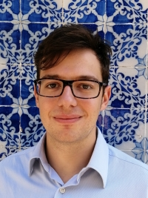
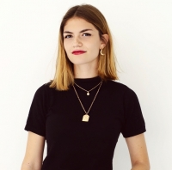
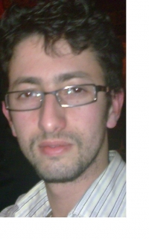
Doctorants représentants
Raphaël Orange-Leroy
raphael.orange-leroy@cyu.fr
AGORA
Marie Marchand
marie.marchand@cyu.fr
AGORA
Abdelouafi El Otmani
elotmani@gmail.com
AGORA
Prochaines élections en Mars 2021

Slide 8
Ecole universitaire de recherche Humanités, Création, Patrimoine
Lauréat de la première vague de l’AAP EUR du PIA
L’EUR se propose d’affilier les 2 UFRs de Sciences Humaines et Sociales de CYU et 4 écoles prestigieuses pour créer un cluster autour du Patrimoine et de la Création
Partenaire associé
Et avec

Slide 9
Mise en place d’une méthodologie innovante par le projet : « practice-based research »
Création prochaine d’un Master 2 transversal, bilingue et interinstitutionnel en patrimoine et création
Création d’ un nouveau doctorat par projet (Practice-led research)
6 domaines
Arts
Architecture
Paysage
Etudes patrimoniales
Conservation restauration des biens culturels
Pratique et théorie de la création littéraire
45 thèses en cours en 3 promotions
Développement de la recherche dans les domaines de la création et du patrimoine

Slide 10
QUELQUES CHIFFRES SUR L’ED AHSS…
2 BIATS : Bouchra El Manei et Anna Correia pour l’EUR
6 unités de recherche rattachées, 7 en 2021
Spécialités de doctorat existantes au sein de l’ED n°628 AHSS
Etudes Anglophones, Etudes Germaniques, Etudes Hispanophones, Etudes Romanes, Géographie,
Histoire, Littérature française et comparée, Sciences de l'information et de la communication,
Sciences du langage, Pratique et théorie de la création artistique et littéraire*, Architecture*, Arts*, Paysage*, Patrimoine : Conservation-Restauration*, Patrimoine : Etudes Patrimoniales*,
Les 6 spécialités marquées d’un astérisque sont des spécialités existantes également au sein de l’EUR Humanités, Création, Patrimoine et aux thèses « doctorat par le projet » menées dans le cadre de l’EUR.
Spécialités de doctorats demandés à l’ouverture en 2020-2021
Aménagement, Histoire de l’art, Archéologie, Sociologie, Anthropologie, Langues et littératures chinoises, japonaises, Littératures comparées, Epistémologie et histoire des sciences et des techniques
95 doctorants inscrits au 12/11/2020 (54 femmes, 41 hommes), dont 37 doctorants étrangers, 21 inscriptions en 1A et 26 en + 3A, 7 co-tutelles, 32 contrats doctoraux, 3 CIFRE. Les inscriptions ne sont pas terminées, 75 doctorants ne sont pas encore réinscrits, la prévision pour 2020/2021 est donc de 170 inscriptions environ. Au 12/11/2020, les chiffres étaient de 64 inscrits pour AGORA, 13 pour LT2D, 11 pour MRTE, 1 pour le LeaV, 6 pour le LAREP
Nb total d’HDR rattachés à l’ED AHSS : 55 HDR
9 soutenances déjà réalisées en 2020 et une dizaine prévues avant la fin de l’année universitaire 2020-2021

Slide 11
L’AN DERNIER…
13 cotutelles
23 cotutelles

Slide 12
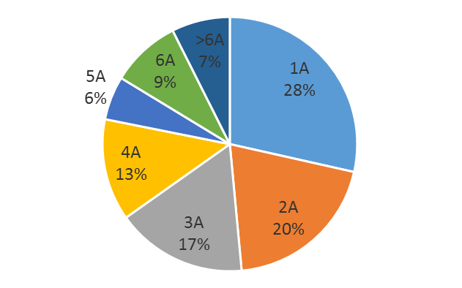
L’AN DERNIER…
REPARTITION PAR ANNEE

Slide 13
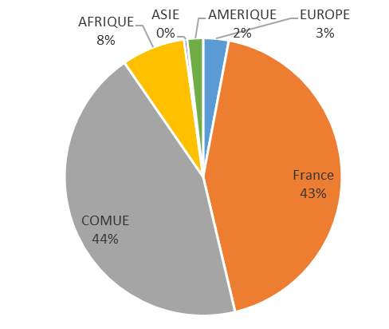
L’AN DERNIER…
PAYS DU DIPLÔME
NATIONALITES

Slide 14
2. LES ETAPES CLES DU PARCOURS DE THESE

Slide 15
LE PROJET DE THESE
Recrutement
Encadrement du projet de recherche
Soutenance
Projet professionnel
Formations
Insertion professionnelle
PROJET DE RECHERCHE
PROJET PROFESSIONNEL
Notes:
Perrine

Slide 16
Inscriptions réinscriptions
Du 10 juillet au 15 novembre
Formations
Tout au long de la thèse
Comité de suivi de thèse
A partir de la 2ème année de thèse
Soutenance
Mobilités & Colloques
Activités complémentaires
Entre juin et septembre

Slide 17
1.1 Les activités complémentaires
ENSEIGNEMENT
CONSEIL
VALORISATION
DIFFUSION SCIENTIFIQUE

Slide 18
Missions doctorales
Campagne annuelle des missions doctorale entre mai et septembre
Missions |  | Durée | Formulaire
Enseignement |  | entre 60h et64h | Enseignement
Hors enseignement | expertise | 32 jours | Hors enseignement
 | communication
 | IP exploitation
Canidature pour les missions d’enseignement en dehors de la campagne annuelle
Durée ˂60h = Demande d’autorisation de cumul => VACATIONS
Candidature pour une mission dans une autre université
Demande d’autorisation de cumul = vacations paid by the other institution
Contact : missions.cumul@ml.u-cergy.fr
Notes:
Une mission à l’UCP doit obligatoirement être de 60 à 64 HeTD.
Pour tout volume d’heures en dessous de 60 HeTD, les heures seront payées comme des vacations et vous devrez remplir une demande d’autorisation de cumul (https://intranet.u-cergy.fr/IMG/pdf/Cumul_contractuels_doctorants_4_.pdf)
Le tarif d’une heure supplémentaire est 41,41€, donc il n’y a pas d’inégalité entre une heure en mission et une heure en cumul.
MAIS
Vous ne serez payé que sur service fait
Vos heures de TP ne seront pas comptées équivalentes HeTD, mais 1h TP = 2/3 HeTD).

Slide 19
1.2 Mobilités et colloques
Il est nécessaire d’anticiper les démarches pour :
1- Trouver un financement :
- Auprès du laboratoire : les laboratoires ont une ligne budgétaire pour les mobilités qui sont définies 1 an à l’avance
- Auprès de votre Ecole doctorale : les Ecoles doctorales disposent d’un budget dédié aux mobilités qu’elles attribuent soit par des demandes individuelles soit directement au laboratoire.
- Auprès du Collège doctoral : Appel à candidature pour des mobilités internationales (Europe et Hors Europe) / Bourses Fullbright
Auprès d’organismes privés ou publics sur Appel à candidature
2- Effectuer les réservations de billets d’avion/hébergement
3- En cas de séjour dans un autre établissement, mettre en place à minima une convention d’accueil, et obtenir les autorisations si nécessaire.
4- Etablir les titres de séjour
5- Etablir un ordre de mission pour les doctorants sous contrat

Slide 20
1.3 Les comités de suivi de thèse
Pourquoi ?
Qui ?
Quand ?
Comment ?
Vérifier l'avancement des travaux de thèse
Assurer le bon déroulement de la thèse de doctorat (encadrement, environnement de travail)
Assurer la diffusion des résultats de la recherche (articles, conférences)
Discuter du projet professionnel et des formations suivies
La constitution du comité de suivi relève de la responsabilité du directeur/trice de laboratoire
Il est constitué d’au moins 2 membres dont 1 enseignant-chercheur de CY
Le directeur de thèse ne fait pas partie du comité de suivi
Entre juin et septembre
Avant la 3e inscription et ensuite toutes les années jusqu’à la soutenance
Le doctorant rédige un bilan
Entretien avec les membres du Comité pour vérifier l'avancement des travaux de thèse, la qualité scientifique de la thèse reste du ressort du directeur de thèse
S’assurer du bon déroulement de la thèse (encadrement, environnement de travail)
S’assurer de la diffusion des résultats de la recherche (articles, conférences)
Echanger sur le projet professionnel et les formations suivies

Slide 21
1.4 La soutenance
Soutenance avant le 31 décembre
Si elle a lieu avant le 31/12, pas de CST
Le manuscrit et le jury/la date de la soutenance doivent être déposés à l'École doctorale (via ADUM) 10 semaines avant la date de la soutenance et au plus tard le 15 octobre.
Qualifications pour un poste de Maître de conférences : Soutenance avant le 15 novembre
Soutenance après le 31 décembre
Réinscription obligatoire avec l’organisation d’un CST avant le 30 septembre
→ La cérémonie de remise des diplômes a lieu en mars pour les diplômés de l’année précédente.

